Slide 1
RSIDAS遥感解译平台
RSIDAS remote sensing interpretation platform
队名：RSIDAS 编号：97012744

Slide 2
目录
深度学习模块
Web开发模块
CONTENTS
Web平台展示

Slide 3
01
深度学习模块
Deep learning modules

Slide 4
01 深度学习模块
01
02
03
模型介绍及成果展示
调优过程
创新点

Slide 5
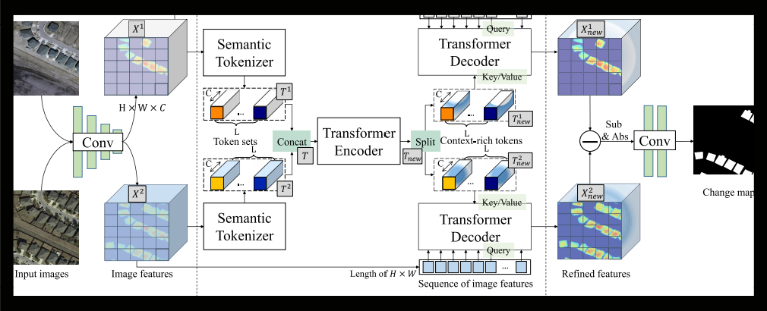

1.模型介绍及成果展示
变化检测
在Web部署使用的为Baseline提供的基于Transformer的BIT模型
预测结果

Slide 6
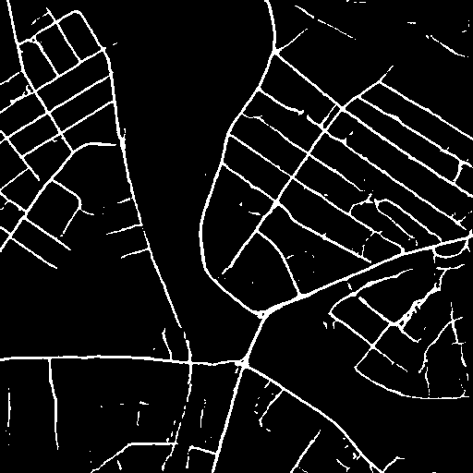
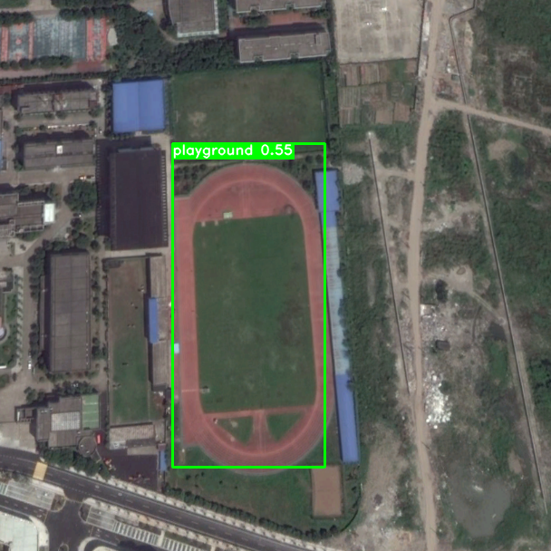

1.模型介绍及成果展示
目标提取
目标检测
地物分类
模型采用Baseline提供的DeepLab V3+模型
模型采用Baseline提供的PP-YOLO模型
模型采用Baseline提供的DeepLab V3+模型
预测结果
预测结果
预测结果

Slide 7
2.调优过程
1.模型参数调整：
（1）初步使用的模型为EGR-CNN（边缘引导的循环卷积神经网络），将提供的label利用Canny检测算子提取出边缘作为先验信息。但是由于模型复杂，参数多，训练100个epoch大约6小时，F1 score最高为80.1%，于是放弃此模型。
（2）采用BaseLine提供的BIT模型，将训练样本缩放成256*256的尺寸训练，F1 score最高为81.3%。
（3）将原始1024*1024的样本进行分割，分割成16个256*256尺寸的样本进行训练，经过对Batch size、学习率、学习率衰减步长的调整，发现在batch_size为16，lr为0.0002，lr_decay为18500时，可以达到最好的F1 score，为85.24%。
（4）将池化方式由原来的最大池化改为平均池化，lr_decay为16500，其他参数不变，F1 score达到了85.98%。
2.数据增强：
（1）由于数据量较小，采用了镜像变换增加了训练样本数量，也采用了一些遥感方面的处理手段。同时观察发现测试样本有几个接近灰度影像，以及存在较为模糊的影像，于是在训练样本中加入了少量灰度影像以及通过高斯滤波平滑后的影像来适应测试数据。
通过不同参数的模型集成，最终F1 score达到了86.896%，在预选赛排名46。

Slide 8
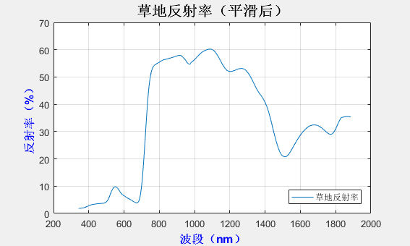
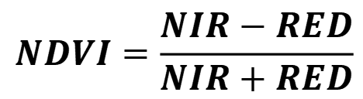
3.创新点
创新点在于对输入数据的增强处理以及预先的特征提取。
变化检测对输入数据有一定的要求，数据时相最好处于每一年内的相同时期，这样减少其他地物变化带来的影响。建筑物变化检测所提供的部分数据明显不具有此特性，植被的长势变化巨大，为了解决这一问题，可以求取归一化植被指数NDVI，将其作为特征波段随机替换原始训练样本的RGB某一波段。
$$NDVI=\frac{NIR−RED}{NIR+RED}$$
植被的光谱曲线
植被的光谱特征规律明显而独特，可见光波段有一个小的反射峰，位置在550nm（绿）附近，两侧在450nm（绿）和670nm（红）则有两个吸收带。这是由于叶绿素对蓝光和红光吸收作用强，对绿光反射作用强。在近红外波段（700-800nm）有一反射的“陡坡”，至900nm附近有一峰值，形成植被的独有特征，因此可以用NDVI来区分植被和其他地物。

Slide 9
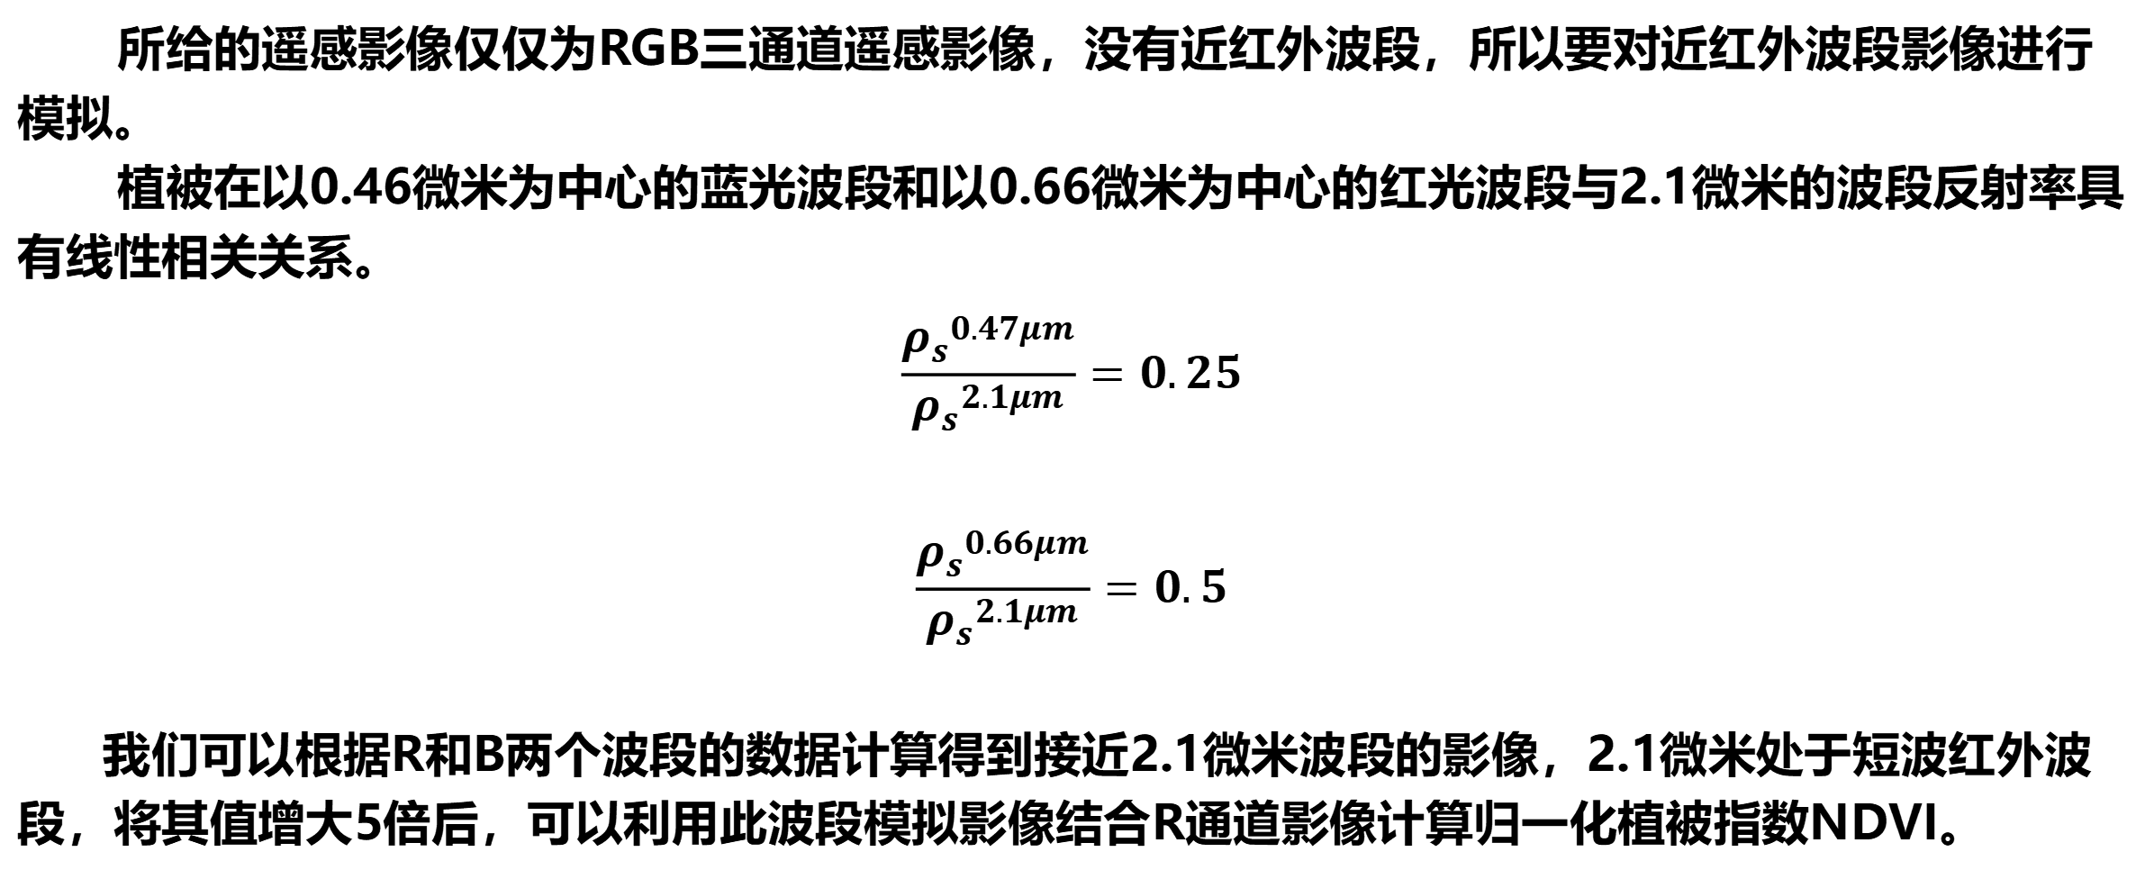
3.创新点
所给的遥感影像仅仅为RGB三通道遥感影像，没有近红外波段，所以要对近红外波段影像进行模拟。
植被在以0.46微米为中心的蓝光波段和以0.66微米为中心的红光波段与2.1微米的波段反射率具有线性相关关系。
$$\frac{{ρ_{s}}^{0.47μm}}{{ρ_{s}}^{2.1μm}}=0.25$$
$$\frac{{ρ_{s}}^{0.66μm}}{{ρ_{s}}^{2.1μm}}=0.5$$
我们可以根据R和B两个波段的数据计算得到接近2.1微米波段的影像，2.1微米处于短波红外波段，将其值增大5倍后，可以利用此波段模拟影像结合R通道影像计算归一化植被指数NDVI。
出自论文—《Validation of MODIS aerosol optical depth retrieval over land》

Slide 10
02
Web开发模块
Web development module

Slide 11
02 Web开发模块
04
05
06
07
前端
数据库
后端异步架构
实时进度条

Slide 12
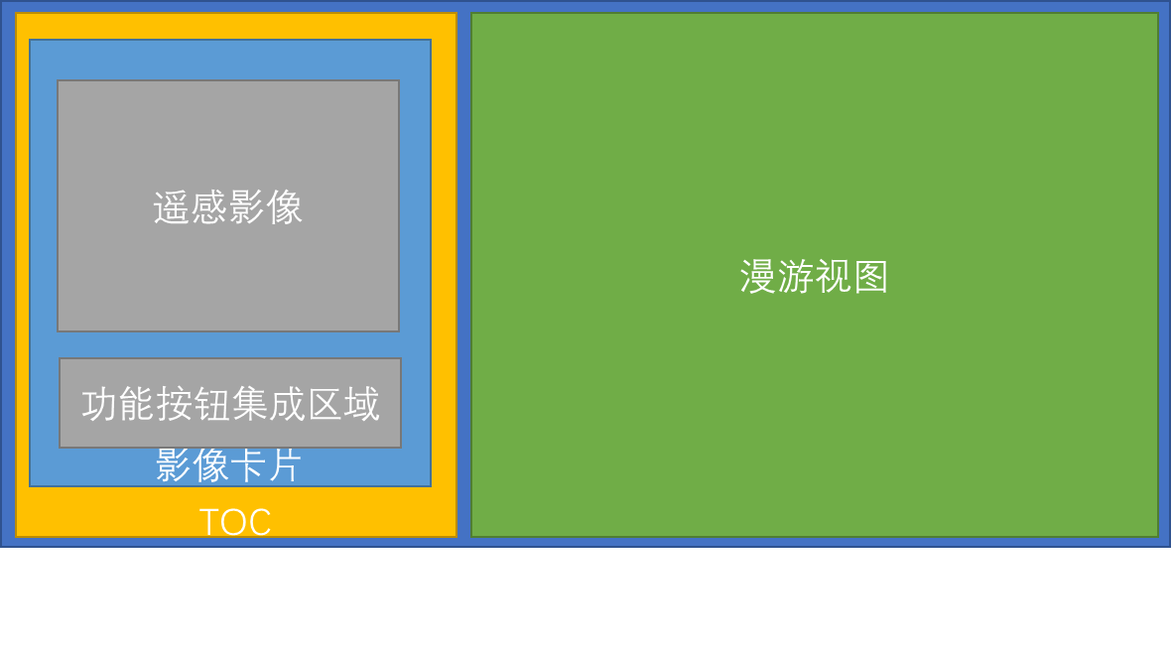
4.前端
前端实现细节
前端布局：
1.左右分栏，左为影像列表右为漫游视图（基于canvas开发）
2.以影像卡片为单元组织用户上传的影像
3.将左侧影像列表以<iframe>元素嵌入，防止页面比例失调

Slide 13

5.数据库
数据库及用户内容管理
影像卡片表
影像卡片1
影像卡片2
影像id（主键）：int
备注：string
本地存储地址：string
用户id：int（外键）
用户
影像卡片3
用户表
用户id（主键）：int
用户名：string
密码：string
邮箱：string
1.用户表管理用户注册登录
2.影像卡片表组织用户上传的遥感影像
3.在影像卡片表中引用用户id（外键）
实现用户-卡片一对多的关系
4.影像存储地址有专门函数动态管理
动态文件夹名+\文件名+UTC字符串(+调用函数编码)

Slide 14




6.后端异步实现
Flask原生不支持异步 于是采用如此架构
后端架构：flask框架+redis服务器+celery库
异步模块
顺序模块
Celery库起到桥梁的作用，将flask与redis服务器连接起来

Slide 15





6&7.异步及实时进度条实现简图
调用
BUTTON
接口
Classification()
classification()
Flask框架内将celery框架中的函数封装一层并将接口暴露给前端
-------------------------------------
调用
前端按钮通过js访问接口启动后端算法
----------------------
智能解译类.地物分类函数.run()
前端通过jQuery不断获取后端任务状态并以此更新进度条
该函数不断解析任务状态并打包成JSON数据格式发送给前端
状态写入
NANOBAR
接口
Classificationstatus（）
解析状态

Slide 16


代码速览
后端异步实现细节：以地物分类为例
@celery.task(bind=True) # 地物分类celery任务函数
def classification(self,img_id,img_path,save_path_0,save_path_1):
. . . message = '核验结果是否存在，请稍等……’
self.update_state(state='PROGRESS',meta={'current': 20, 'total’:
100,‘status’: message})# 不断写入状态
if not os.path.exists(save_path_1): # 不存在才会生成
run = predict_classification.Predict_classification(img_path,save_path_1)
# 这里是真正启动后台AI算法
run.Predict()
time.sleep(2)
. . .（略去其余分支）
@app.route('/classificationstatus/<task_id>')
def classificationstatus(task_id):
response=status_check(task_id)
# 该函数解析status并返回提示信息
return jsonify(response)
一个flask框架内的函数来根据每一个任务编号查询状态并返回给前端

Slide 17
代码速览
后端异步实现细节
@app.route('/classification/<img_id>', methods=['GET', 'POST']) # 地物分类任务接口
def classification(img_id):
. . .
task = classification.apply_async(args=args) # 带参数
return jsonify({}), 202, {'Location': url_for('classificationstatus’,
task_id=task.id)}
<button……onclick="start_long_task('{{post.id}}','classification')">地物分类</button>
<script> function start_long_task(id,taskname) {
. . .
//根据输入参数及调用函数名启动后台异步算法
//并将进度条动态添加到该影像卡片上方 算法执行结束后自动收起
. . .
$.ajax({url: '/'+taskname+'/'+id, //请求地物分类接口}
<script>
该flask函数会异步执行celery中注册的算法
在flask框架中将该函数暴露给前端地物分类的接口：'/classification/<img_id>’
同时在前端添加按钮调用该接口

Slide 18
代码速览
前端进度条实现细节
function update_progress(status_url, nanobar, status_div) {
// 向后端请求任务执行状态
$.getJSON(status_url, function(data) {
. . .（根据请求结果不断改变进度条）
setTimeout(function() {
update_progress(status_url, nanobar, status_div);
}, 2000);//间隔两秒请求一次
}
div = $('<div class="progress">'+
'<div>'+'</div>'+
'<div>0%</div>'+
'<div>...</div>'+
'<div >&nbsp;</div>'+
'</div><hr>'); var progress_name=“#progress”+id; $(progress_name).append(div);
前端通过jQuery在任务执行期间不断访问后台预留的接口，
并且每一次获取后台状态都及时刷新前端进度条及提示信息
前端进度条显示是利用一个非常非常轻量的进度条库：
nanobar

Slide 19
03:web系统演示
SHOW TIME
THANKS
&END

